Slide 1
Співпраця з батьками як фактор підвищення якості освіти

Slide 2
Методи співпраці школи з батьками
Традиційні
Нетрадиційні

Slide 3
Традиційні
Лекторії
Анкетування
Батьківські збори
Робота психолога
Відвідування родин дома
Конференції
День відкритих дверей
Чергування батьків у школі

Slide 4
Нетрадиційні
Проведен-ня свят
Творчі роботи
Дні
здоров я
Класні години
Екскурсії з участю батьків
Творчі конкурси, виставки

Slide 5
Суб'єкти проектної діяльності
Учитель -
консультант
учень
Батьки -
помічники

Slide 6
Види проектів
Дослідницький
Творчий
Ігровий або рольовий
Практичний
Інформаційний

Slide 7
Етапи проектів
Вибір теми проекту
Висунення оригінальних ідей
Вибір найкращої ідеї
Захист презентації проекту
Планування проектної діяльності
Вивчення необхідного матеріалу по темі
Оцінка і самооцінка проекта

Slide 8
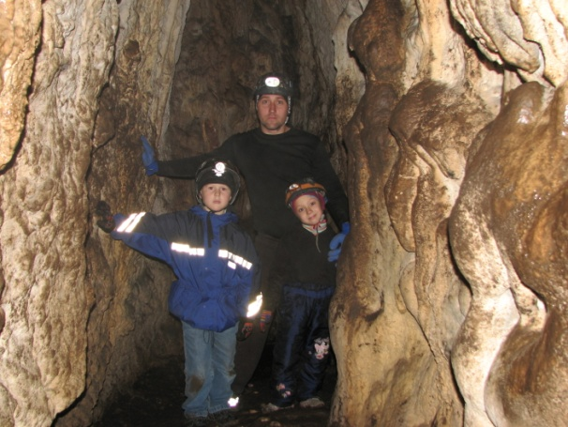
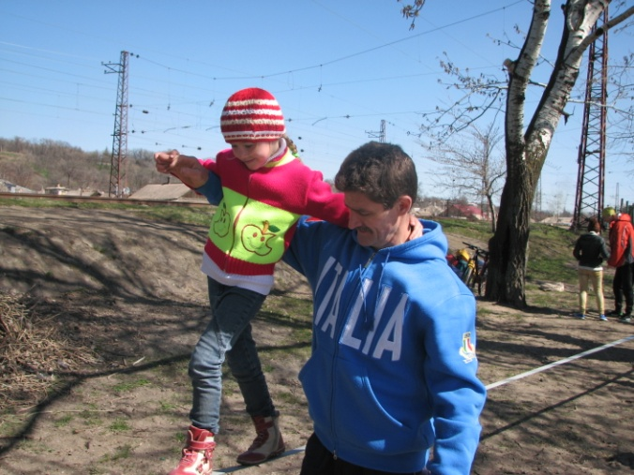
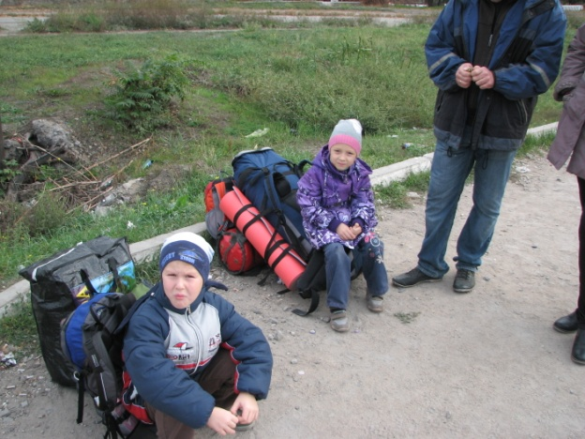
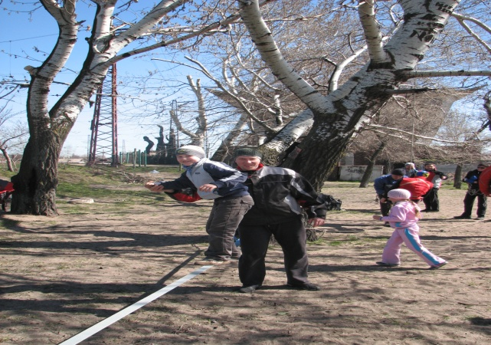
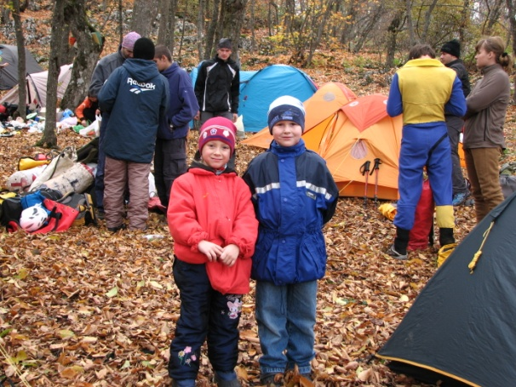
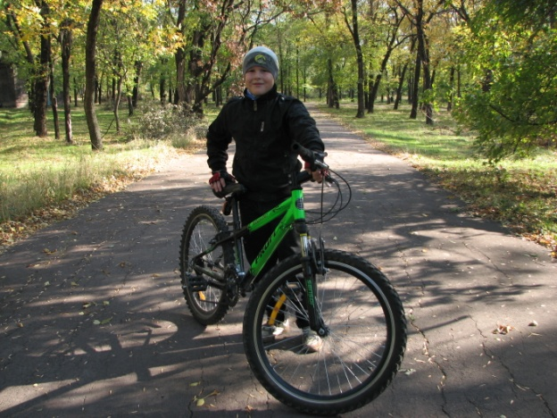
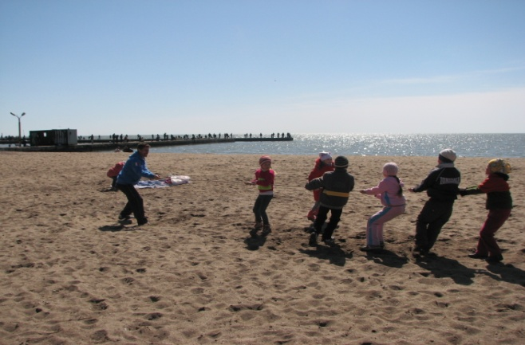
Проект «Активний відпочинок»

Slide 9
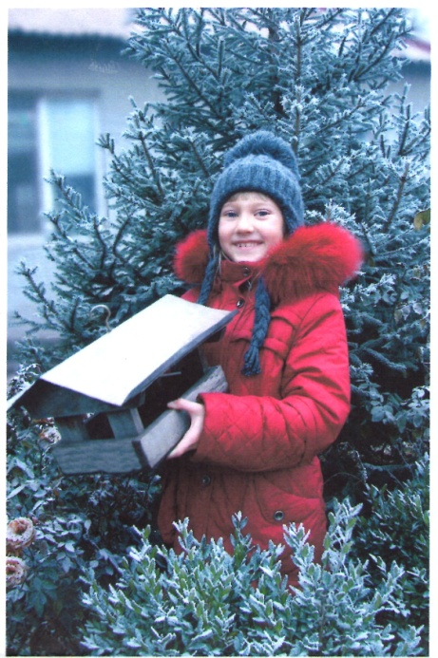
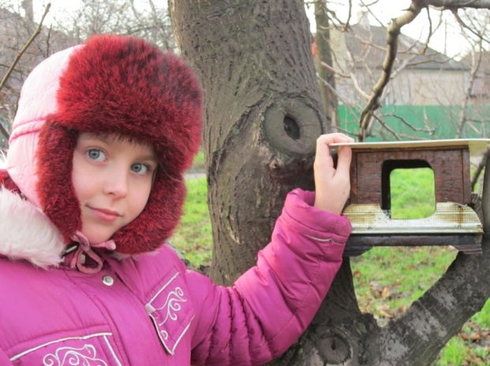
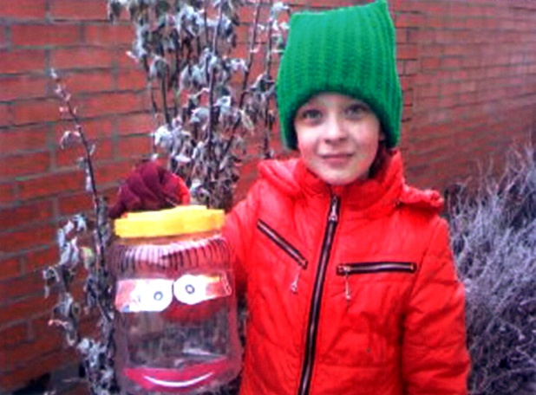
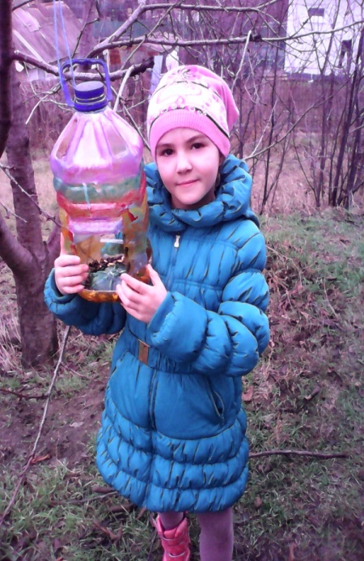
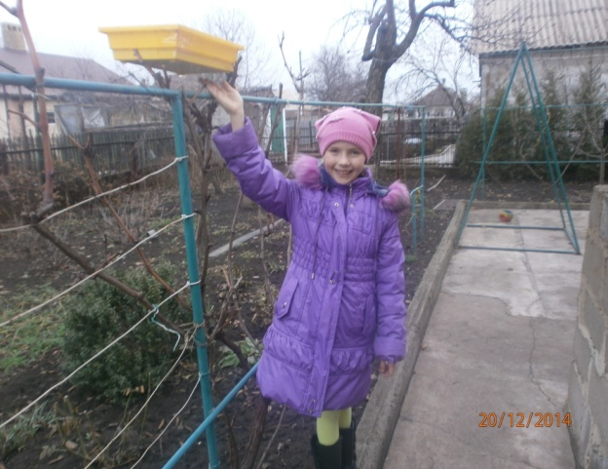
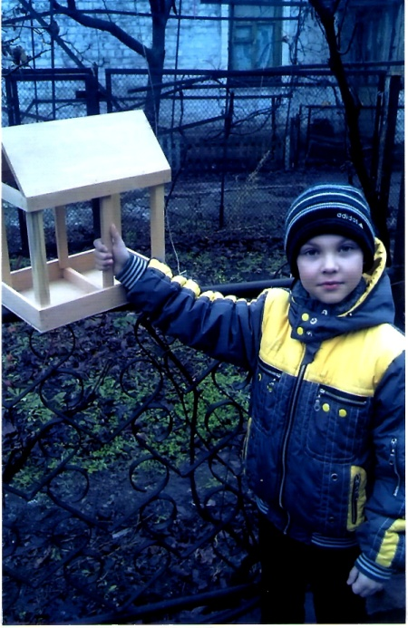
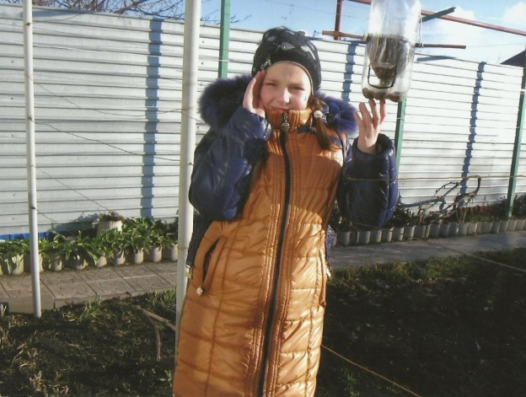
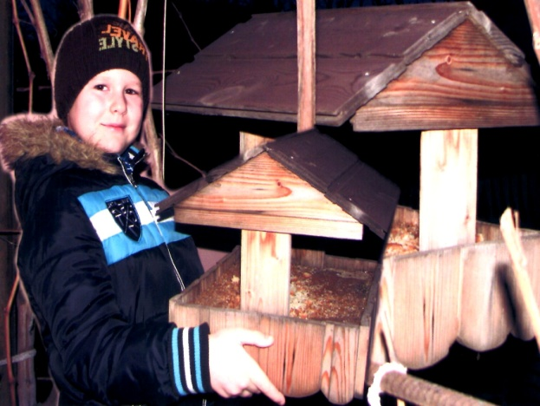
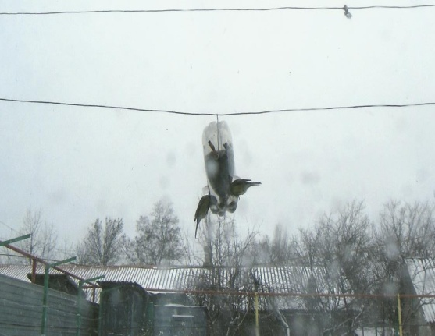
Проект «Годівниці для птахів»

Slide 10
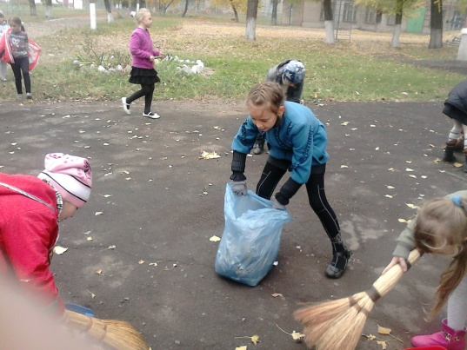
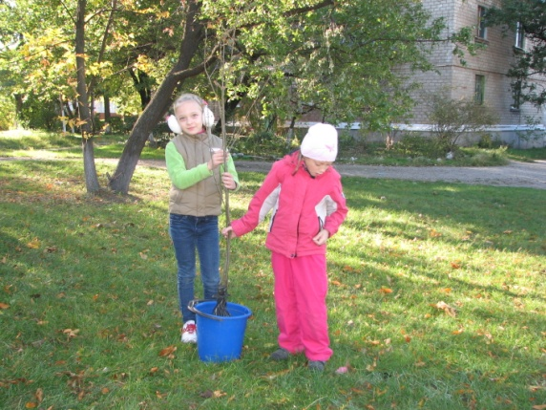
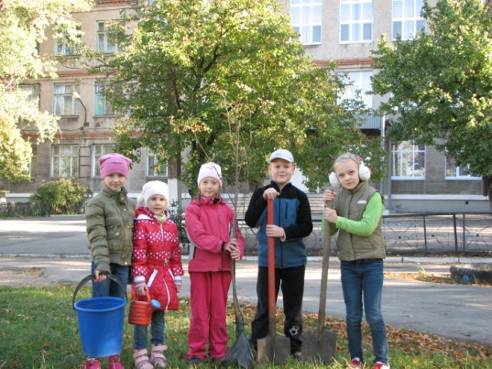
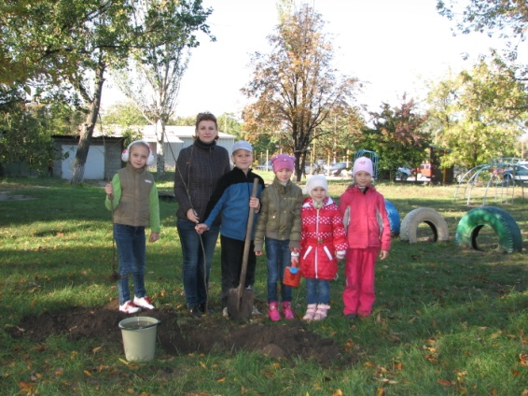
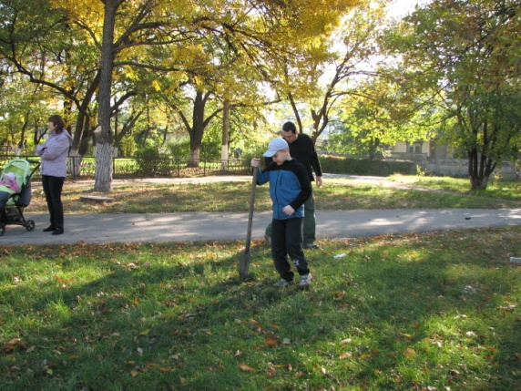
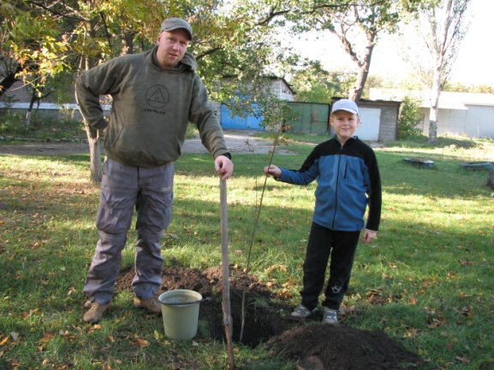
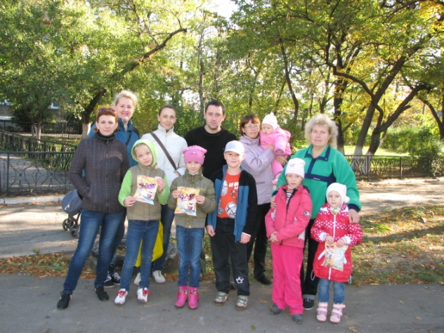
Проект «Охороняємо природу

Slide 11
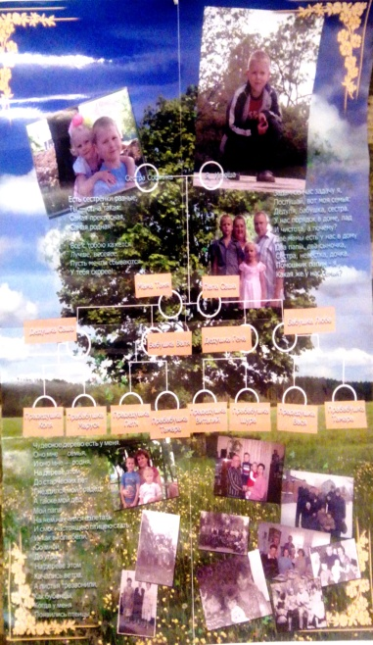
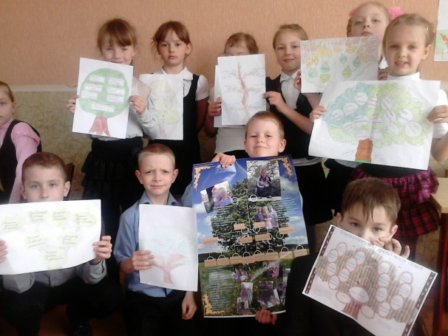
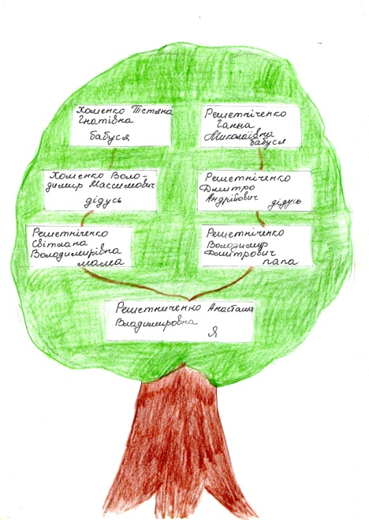
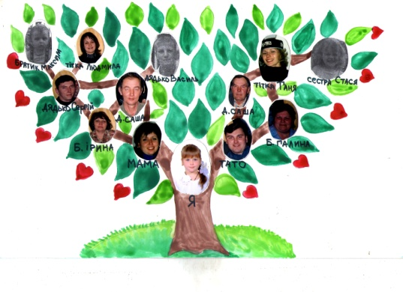
Проект «Родинне дерево»

Slide 12
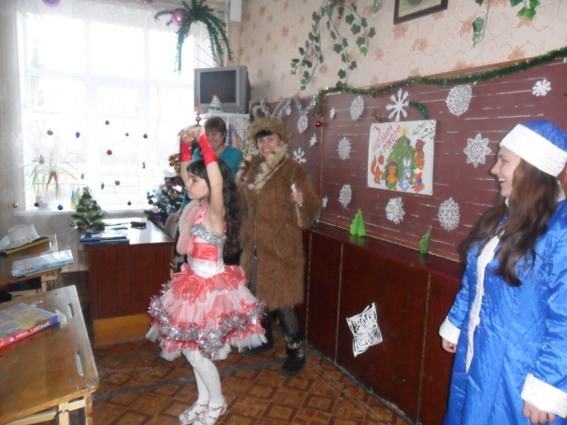
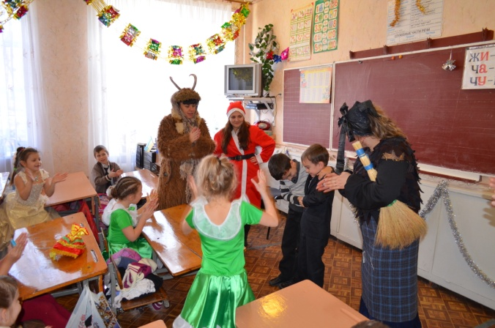
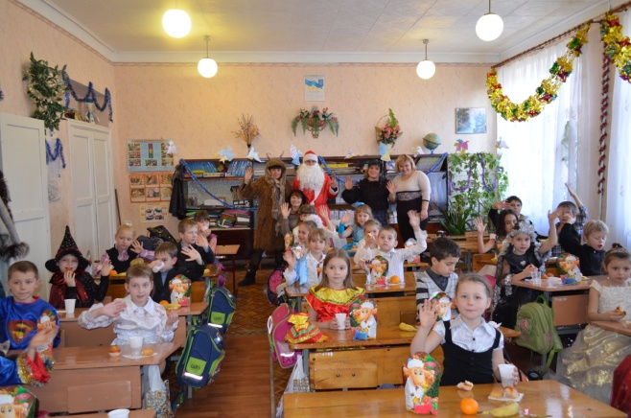
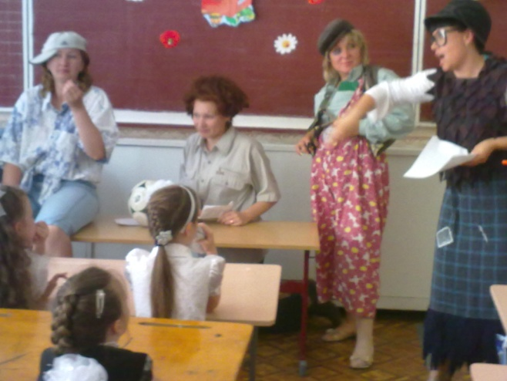
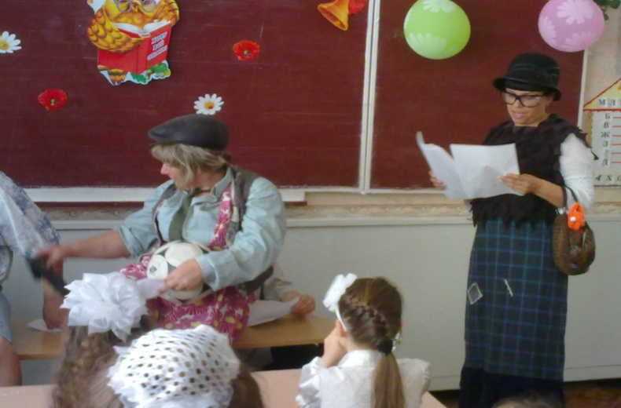
Проект «Свято з батьками»

Slide 13
Результати проектної діяльності
Орієнтуватися в різних життєвих ситуаціях
Вміє працювати з інформацією
Формулює і відстоює власну думку
Комунікабельний, уміє працювати в колективі
Критично мислить, використовує сучасні технології
Підвищення якості знань

Slide 14
Рекомендації для батьків
покажіть приклад дітям у прагненні до нового
залучайте дітей до спільного вирішення проблем
не залишайте їх питання без уваги
не дратуйтеся
не стримуйте ініціативу
допомагайте освоювати нові знання
не лінуйтеся витратити час
вчіть доводити справу до кінця

